Slide 1
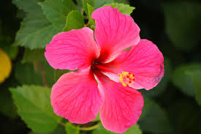
স্বাগতম

Slide 2
পরিচিতি
নাম:নবীন কুসুম আশরাফী
সহকারি শিক্ষক(গার্হস্থ্য বিজ্ঞান)
আলীম উদ্দীন উচ্চ বিদ্যালয়
মিরপুর,ঢাকা-১২১৬
শ্রেণি:ষষ্ঠ
বিষয়:গার্হস্থ্য বিজ্ঞান
তারিখ:০১/০৬/২০২০
সময়ঃ ১০ ঘটিকা

Slide 3
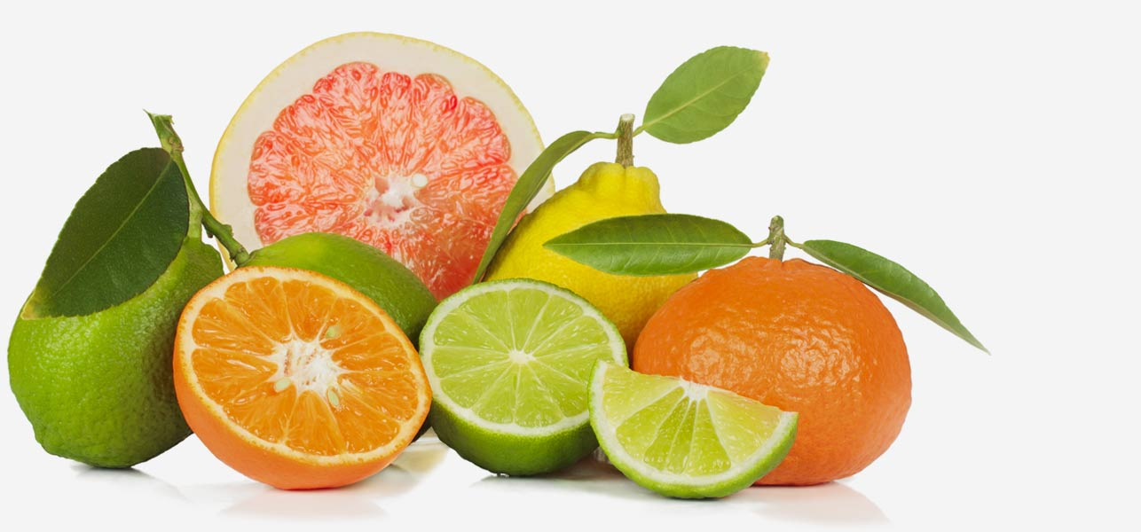

Slide 4
ভিটামিন-সি

Slide 5
শিখনফল
এই পাঠ শেষে শিক্ষার্থীরা-‌
ভিটামিন কী তা বলতে পারবে ।
ভিটামিন সি এর উৎস সম্পর্কে বর্ণনা করতে পারবে।
ভিটামিন সি এর কার্যকারিতা বর্ণনা করতে পারবে ।
ভিটামিন সি এর অভাব জনিত রোগসমূহের নাম উল্লেখ করতে পারবে।

Slide 6
ভিটামিন কী?‌
ভিটামিন বা খাদ্যপ্রাণ হচ্ছে খাদ্যের মধ্যে অবস্থিত বিভিন্ন প্রকার জটিল রাসায়নিক জৈব যৌগ যা জীব দেহে খুব সামান্য পরিমানে প্রয়োজন হয় কিন্তু এদের উপস্থিতি ছাড়া জীব দেহের শক্তি উৎপাদন ক্রিয়া ব্যাহত হয়।

Slide 7
ভিটামিনের প্রকারভেদ
চর্বিতে দ্রবণীয় ভিটামিন
যেমনঃ এ, ডি, ই, কে।
পানিতে দ্রবণীয় ভিটামিন। যেমনঃ
ভিটামিনবি কমপ্লেক্স ও ভিটামিন সি।

Slide 8
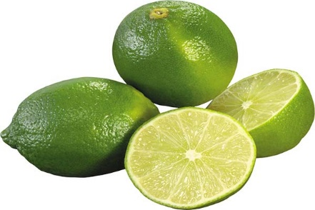
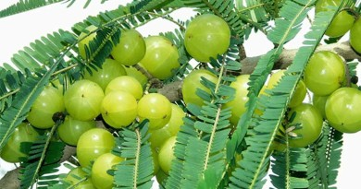
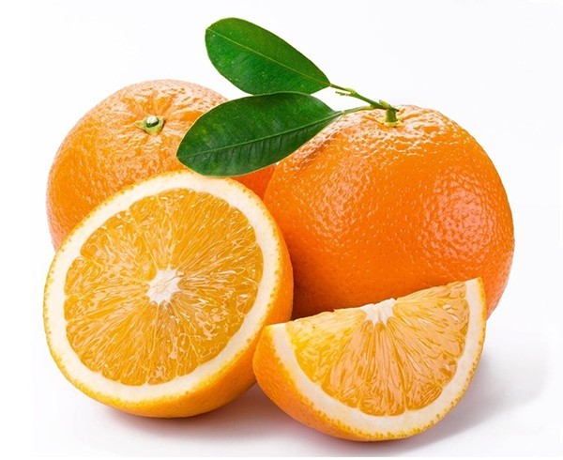
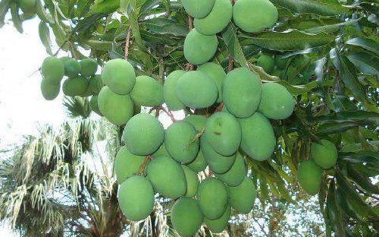
লেবু
আমলকি
মালটা
আম

Slide 9
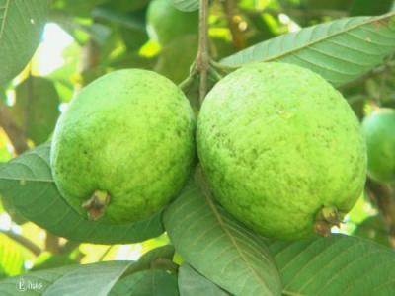
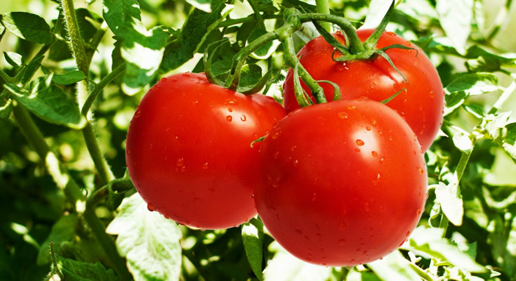
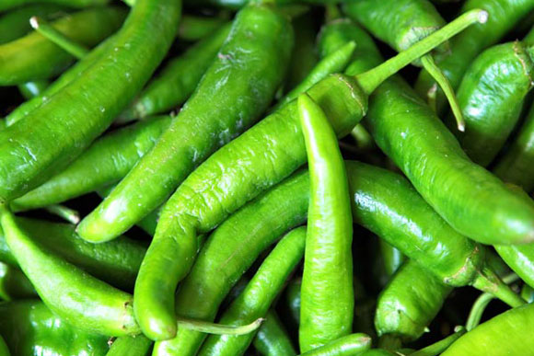
ধনে পাতা
পেয়ারা
টমেটো
কাচা মরিচ

Slide 10
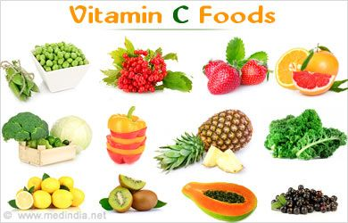
ভিটামিন জাতীয় কিছু ফল

Slide 11
ভিটামিন এর উৎস
উদ্ভিজ উৎস
প্রাণিজ উৎস

Slide 12
ভিটামিন এর কার্যকারিতা
১। রোগ প্রতিরোধ ক্ষমতা বজায় রাখে ।
২। হাড়ের টিসু গঠনেও পুষ্টি সাধনে সহায়তা করে।
৩। রক্তের লোহিত কনিকা গঠনে সাহায্য করে।
৪। ভিটামিন এ, ই এবং বি কমপ্লেক্স এর জারন প্রতিহত করে।

Slide 13
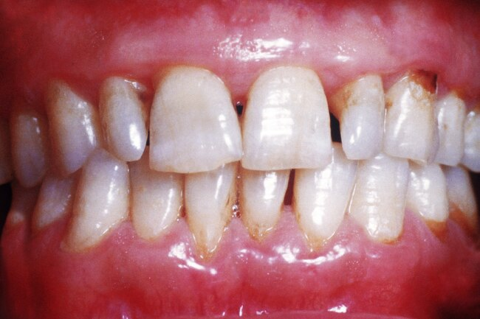
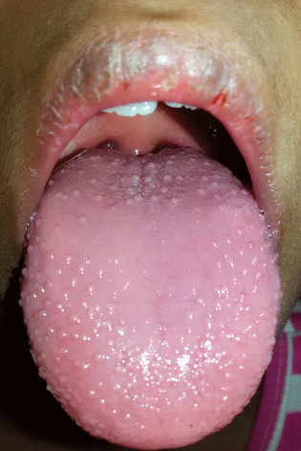
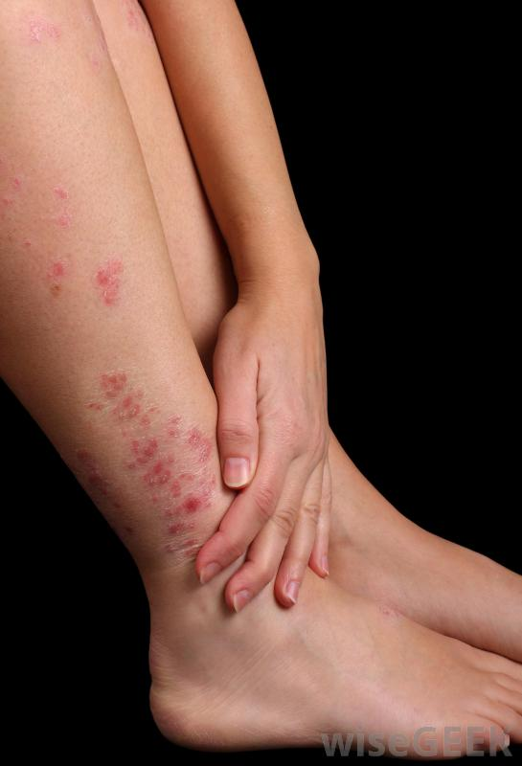
ভিটামিন সি এর অভাবের ফল
জিহবায় ঘা হয়
স্কার্ভিতে মাড়িতে পরিবর্তন আসে
চামড়ায় পরিবর্তন আসে

Slide 14
দাঁতের মাড়ি ফুলে যায়
এনিমিয়া দেখা দেয়।
স্কার্ভিতে চামড়ার পরিবর্তন দেখা দেয়।

Slide 15
মূল্যায়ন
স্কার্ভি প্রতিরোধক ভিটামিনকোনটি?
কোন উৎসে ভিটামিন সি কম পাওয়া যায়?
কয়েকটি ভিটামিন যুক্ত ফলের নাম লেখ।

Slide 16
দলগত কাজ
কয়েকটি ভিটামিন সি জাতীয় ফলের নাম লেখ ।
ভিটামিন সি এর দুটি কাজ লিখ।

Slide 17
বাড়ির কাজ
আমাদের দেশে ভিটামিন সি সহলভ্য হওয়া সত্তেও কেন এর অভাবে বেশির ভাগ মানুষ রোগে আক্রান্ত হয়?

Slide 18
ধন্যবাদ

